Slide 1

Logout
Use Cases for Project

Slide 2

Informazioni generali
ID | 13
Titolo | Logout
Versione | 1.0.0
Autore | Co.De.To
Data ultima revisione | 31/03/2020
Autore ultima revisione | Co.De.To
Riferimenti e documenti collegati | use_case.mdj
Note | \

Slide 3

Attivazione
Trigger | Premere sull’apposito bottone
Frequenza di utilizzo | Incerto
Benefici organizzativi | Possibilità di effettuare accessi multipli dallo stesso dispositivo
Attore principale | Gestore Operatore
Attori secondari | \
Pre condizioni | Effettuare il login
Post condizioni | Possibilità di eseguire un nuovo login

Slide 4
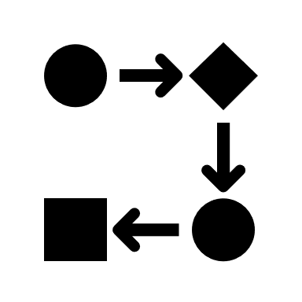
Svolgimento
Flusso principale | Il gestore o l’operatore effettuano il login per poter avviare, mettere in pausa o stoppare la linea di produzione Finita l’azione per cui hanno effettuato l’accesso, hanno la possibilità di effettuare il logout premendo sull’apposito pulsante Verranno indirizzati all’home page dove avranno la possibilità di eseguire nuovamente l’account oppure far loggare un’altra persona
Flusso Alternativo 1 | \
Flusso eccezionale 1 | \

